Slide 1







ỦY BAN NHÂN DÂN PHƯỜNG VIỆT HƯNG
TRƯỜNG MN HOA HƯỚNG DƯƠNG
LĨNH VỰC PHÁT TRIỂN NGÔN NGỮ
Kể chuyện sáng tạo: Chú thỏ Purine
Lứa tuổi: 3-4 tuổi
Giáo viên: Vũ Thị Ngọc Anh

Slide 2



Cho trẻ hát:
Trời nắng trời mưa

Slide 3

Cô kể lần 1: Cô kể đoạn truyện diễn cảm kết hợp rối

Slide 4


Cô kể lần 2: Cô kể đoạn truyện kết hợp với rối tay

Slide 5

Đàm thoại, trích dẫn

Slide 6

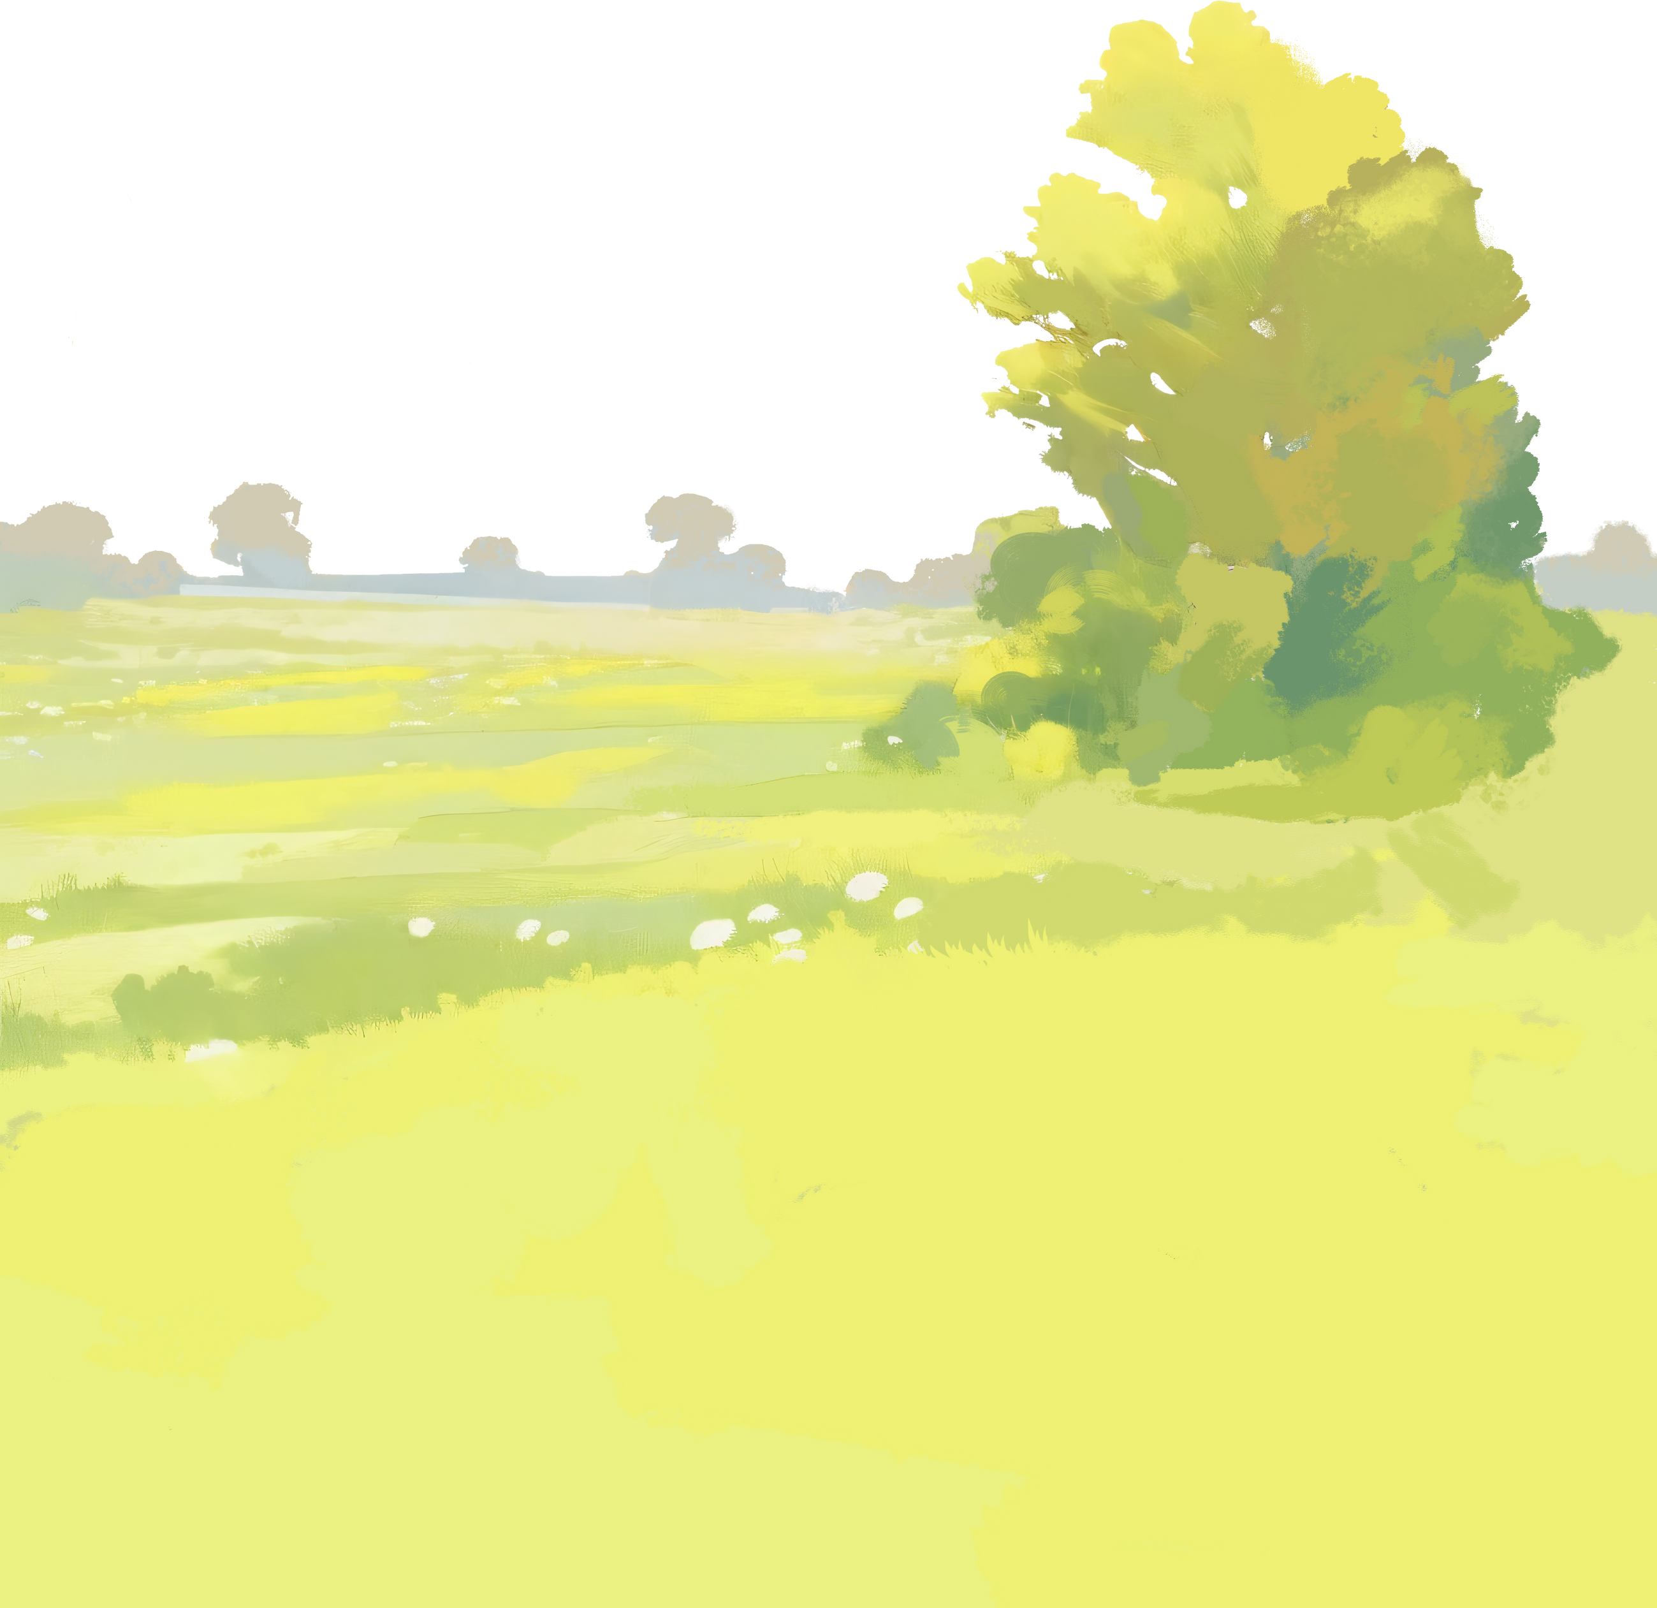




Trẻ kể chuyện sáng tạo

Slide 7
Cô kể lần 3: Cô kể đoạn truyện trọn vẹn trên sân khấu

Slide 8
Kết thúc:
Cô cho trẻ hát và vận động bài hát Chú thỏ con

